Slide 1

AI Faster Team
Chủ đề: Convex sets & Convex functions
Bài này là lý thuyết toán tối ưu và không có code
Người soạn: Đào Xuân Hoàng Tuấn

Slide 2

Mục lục
Giới thiệu về toán tối ưu trong machine learning
Convexity
Convex sets
Convex hull
Một số tích chất & lưu ý của Convex sets
Convex functions
Các phương pháp tìm convex functions
Bất đẳng thức Jenson
First Condition
Second-order Condition
Tại sao độ lồi quan trọng
Các loại độ lồi và phân biệt
Bonus

Slide 3

Giới thiệu về vai trò của toán tối ưu trong Machine learning
Toán tối ưu đóng vai trò vô cùng quan trọng trong lĩnh vực Machine Learning. Tập trung vào việc tìm kiếm và tối ưu hóa các giá trị tối ưu (như tối thiểu hoặc tối đa) của một hàm mục tiêu trong bối cảnh các ràng buộc.
Vd: Tôi muốn thuê một ngôi nhà cách trung tâm Hà Nội không quá 5km với giá càng thấp càng tốt. Trong bài toán này, giá thuê nhà chính là hàm mất mát (loss function, đôi khi người ta cũng dùng cost function để chỉ hàm số cần tối ưu), điều kiện khoảng cách không quá 5km chính là ràng buộc (constraint).

Slide 4
Trong Machine Learning, các mô hình thường dựa vào việc tối ưu hóa một hàm mục tiêu để điều chỉnh các tham số của mô hình. Điều này áp dụng cho hầu hết các loại mô hình Machine Learning, bao gồm cả học máy cổ điển và học sâu (deep learning).

Slide 5
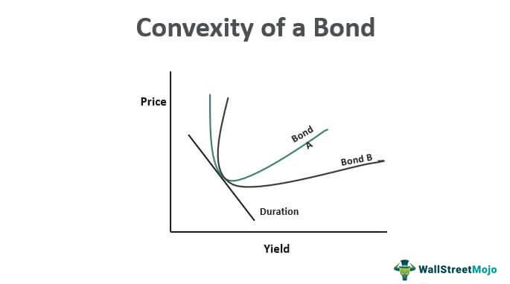
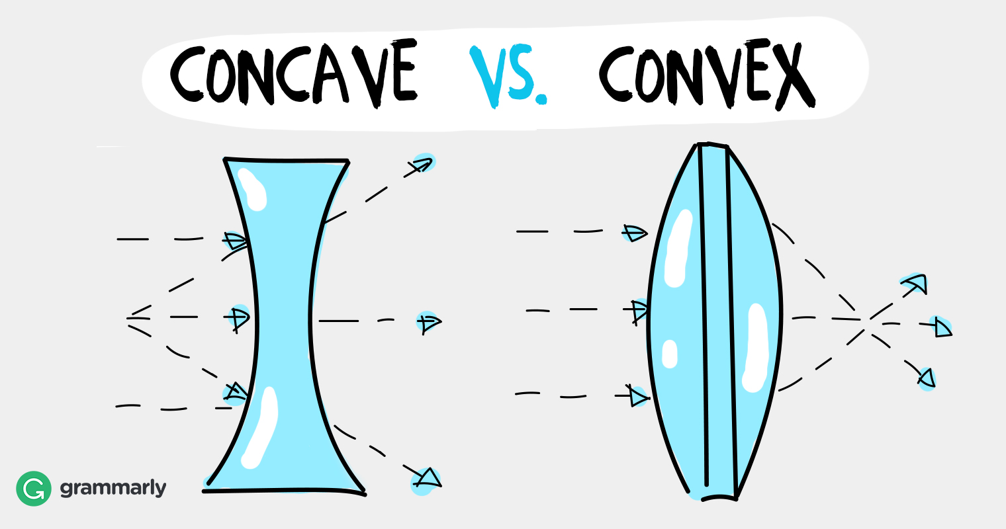
Convexity (Độ lồi)
Đầu tiên ta hãy tìm hiểu về độ lồi là gì?
=> Độ lồi là số đo độ cong và do là độ cong nên ta có thể định nghĩa hai khái niệm khác nhau về độ lồi là tập lồi (convex sets) và hàm lồi (convex functions).
Concave (Lõm) Convex (Lồi)

Slide 6
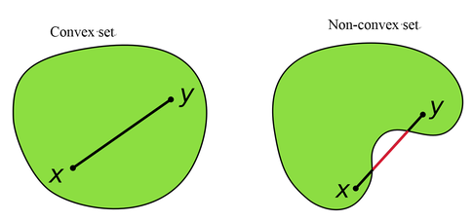
Convex set (Tập lồi)
Tập lồi là khi chúng ta vẽ một đoạn thẳng giữa hai điểm bất kỳ trong tập hợp và tất cả các điểm trên đoạn thẳng đó đều nằm trong tập hợp đó.

Slide 7
Làm thế nào để biến một tập không lồi thành tập lồi?

Slide 8
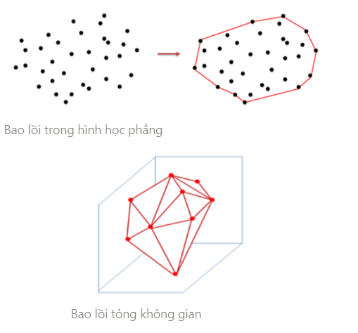
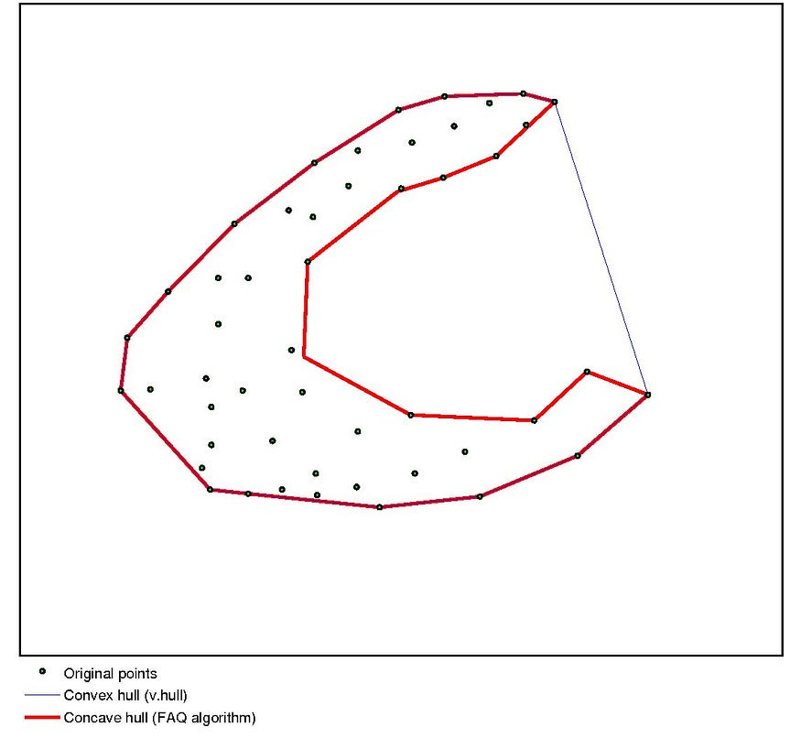
Convex hull
Để tôi giới thiệu cho bạn một thứ gọi là convex hull (bao lồi)
Trong hình học tính toán (computational geometry), bao lồi (Convex Hull) là phần lồi của một tập hợp các điểm được xem là tập lồi nhỏ nhất sao cho diện tích nhỏ nhất khi ở trong hình học phẳng và thể tích nhỏ nhất trong hình học không gian mà chứa mọi điểm trong tập hợp đó.

Slide 9
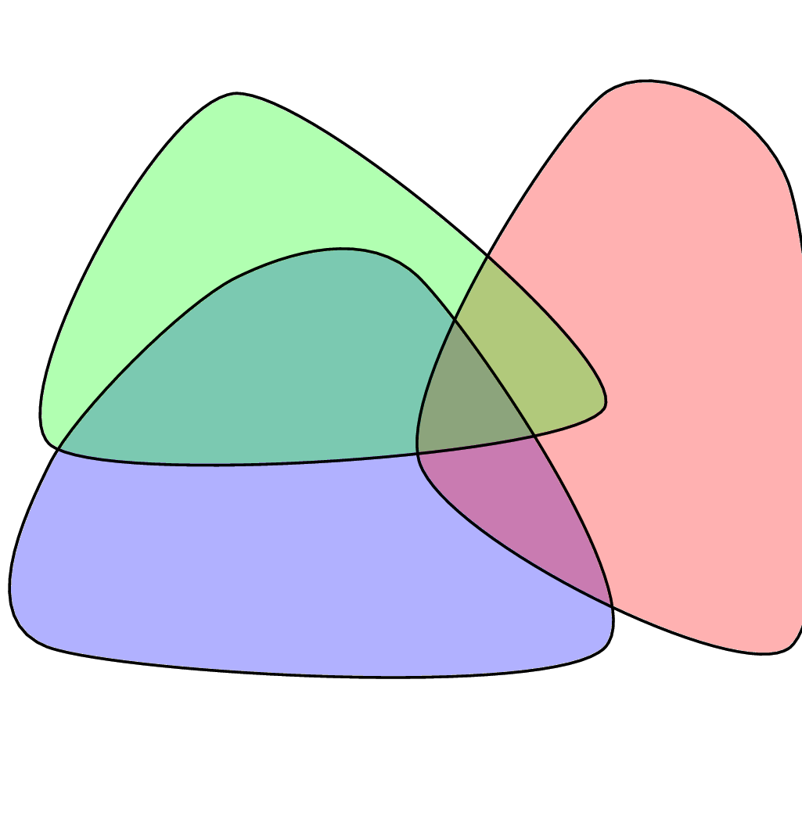
Một số tính chất & lưu ý của convex sets
Giả sử có một căn phòng có dạng convex set, nếu ta đặt một bóng đèn đủ sáng ở bất kỳ vị trí nào trong phòng, mọi điểm trong căn phòng đều được chiếu sáng.
Nếu một đất nước có bản đồ dạng một hình convex set thì đường bay nối giữa hai thành phố bất kỳ trong đất nước đó đều nằm trọn vẹn trong không phận của nước đó. (Không như Việt Nam, muốn bay thẳng Hà Nội - Hồ Chí Minh phải bay qua không phận Campuchia).
Đường thẳng cũng là một convex sets
Giao của các convex set là convext set
Hai tập hợp được gọi là linearly separable nếu các convex hulls của chúng không có điểm chung.

Slide 10
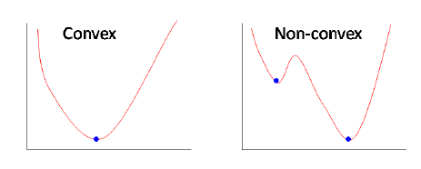
Convex functions
Hàm lồi (convex function) là một loại hàm toán học có tính chất đặc biệt đối với việc đường thẳng nối hai điểm bất kỳ trên đồ thị của nó luôn nằm phía trên hoặc trùng với đồ thị của hàm.

Slide 11
Các phương pháp để tìm hàm lồi

Slide 12
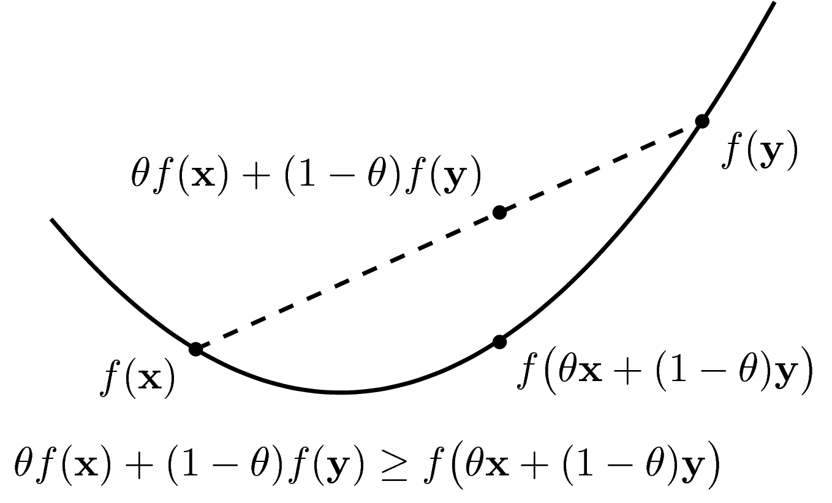
Bất đẳng thức Jenson
- Bất đẳng thức Jenson thể hiện điều kiện là một hàm lồi luôn nằm bên dưới các đoạn cát tuyến của nó, trong đó các đoạn hoặc dây cung là các đường nối hai điểm trong miền hàm.
𝒇(𝜽𝒙 + (𝟏 − 𝜽)𝒚) ≤ 𝜽𝒇(𝒙) + (𝟏 − 𝜽)𝒇(𝒚)

Slide 13
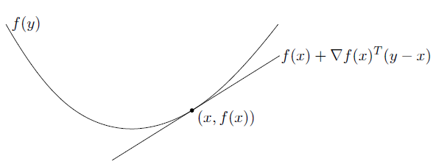
First-order Condition
Điều kiện bậc nhất được mô tả ở trên có nghĩa là một hàm lồi nằm trên tất cả các tiếp tuyến của nó.
𝒇(𝒚) ≥ 𝒇(𝒙) + (𝛁𝒙𝒇(𝒙)) 𝑻 (𝒚 − 𝒙)

Slide 14
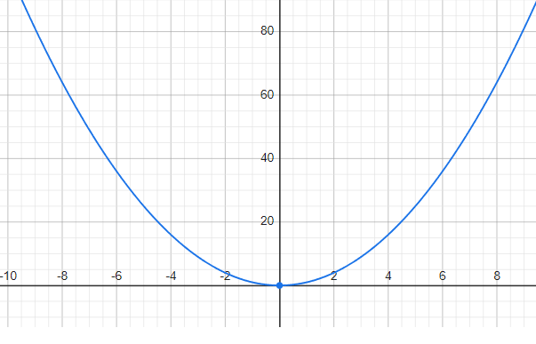
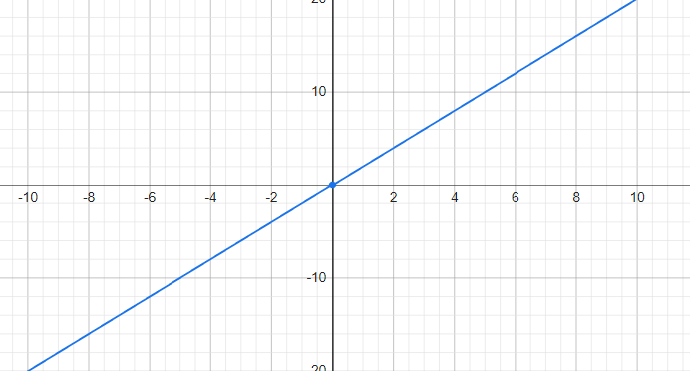
Second-order Condition
𝛁²f(𝒙) ≥ 𝟎 Đối với hàm một chiều, điều này có nghĩa là đạo hàm cấp hai dương tức là 𝑓 ´´(𝑥) ≥ 0
Ví dụ y = x²
f = x²
f’ = 2x
f’’ = 2 (f’’ > 0)

Slide 15
Second-order Condition
Tuy nhiên, đối với miền nhiều chiều, điều này có nghĩa là Hessian := 𝛁²f(𝒙) là nửa xác định dương.
Với hàm nhiều biến, tức biến là một vector, giả sử có chiều là d, đạo hàm bậc nhất của nó là một vector cũng có chiều là d. Đạo hàm bậc hai của nó là một ma trận vuông có chiều là d×d.
Đạo hàm bậc hai của hàm số f(x) được ký hiệu là 𝛁²f(𝒙). Đạo hàm bậc hai còn được gọi là Hessian.

Slide 16
Tại sao độ lồi lại quan trọng trong học máy?
“Trong học máy, chúng ta luôn muốn giảm thiểu hàm mục tiêu của mình, đó là hàm mất mát. Hàm lồi rất quan trọng trong tối ưu hóa vì cực tiểu cục bộ của hàm lồi cũng là cực tiểu toàn cục. Do đó, một khi chúng tôi tìm thấy một cực tiểu cục bộ, vấn đề tối thiểu hóa của chúng tôi đã được giải quyết và chúng ta đã tìm thấy tổn thất tối thiểu.”

Slide 17
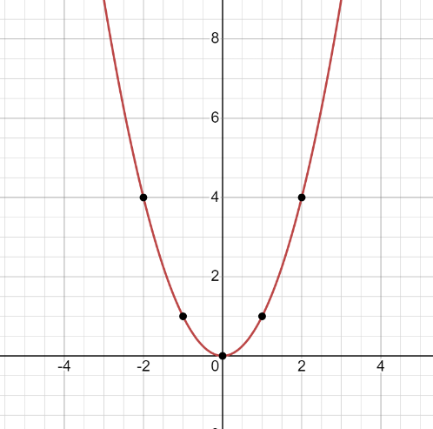
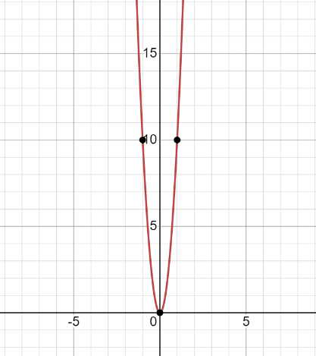
Các loại độ lồi và phương pháp phân biệt
Convex (lồi bình thường)
=> như trên
Strictly Convex (lồi nghiêm ngặt)
=> 𝒇(𝜽𝒙 + (𝟏 − 𝜽)𝒚) < 𝜽𝒇(𝒙) + (𝟏 − 𝜽)𝒇(𝒚) & Hessian > 0 (nửa xđ dương)
Strongly Convex (lồi mạnh)
Hessian ≥ mA ví dụ trong không gian 2 chiều thì f’’(x) > N ∈ {2, 3, 4…}
Hệ số mA càng lớn thì lồi càng mạnh
Ví dụ: f1(x) = x²(hes = 2) và f2(x) = 10x²(hes = 20)
f1(x) = x²(hes = 2)
f2(x) = 10x²(hes = 20)

Slide 18
Bonus
Một hàm số f được gọi là concave (lõm) nếu −f là convex. Một hàm số có thể không thuộc hai loại trên. Các hàm tuyến tính vừa convex, vừa concave.
Nếu f(x) là convex thì af(x) là convex nếu a>0 và là concave nếu a<0.
Các norms là các hàm lồi, được sử dụng nhiều trong tối ưu.
Nếu một hàm số là strictly convex và có điểm cực trị, thì điểm cực trị đó là duy nhất và cũng là global minimum.

